Slide 1


HIP-HOP

Slide 2
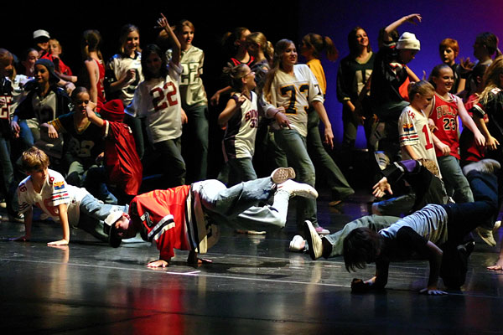
Seit Mitte der 1990er Jahre gehört die Hip-Hop-Szene zu den populärsten Jugendkulturen

Slide 3
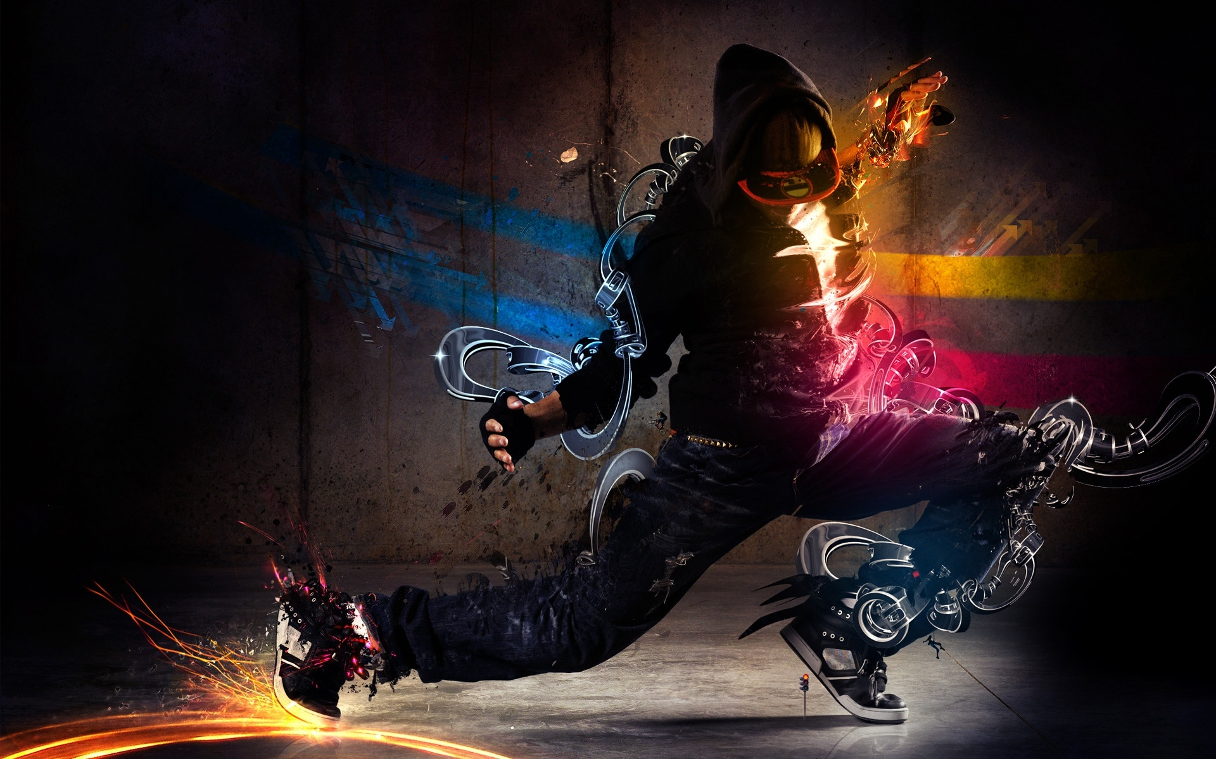
Ihren Ursprung hat die Hip-Hop-Kultur in der New Yorker Bronx der 1970er Jahre. Dort feierten zumeist afroamerikanische Jugendliche so genannte Blockparties, da ihnen die finanziellen Mittel für Discobesuche fehlten.

Slide 4
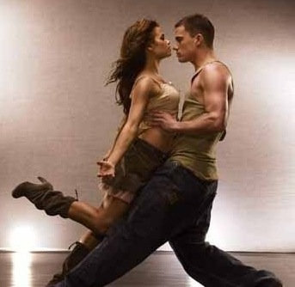
Filme wie 'Wildstyle' und 'Beatstreet' brachten die Hip-Hop-Kultur in die deutschen Kinos und machten das 'Breaken' und die Graffitikunst populär

Slide 5
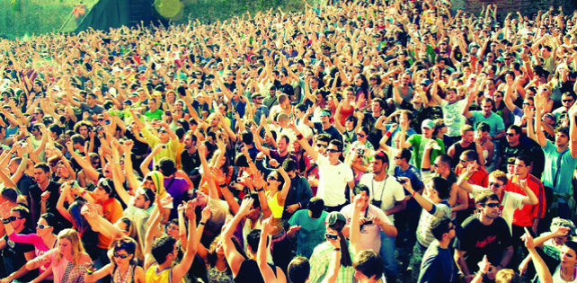
In der Hip-Hop-Szene finden Menschen aus allen Gesellschaftsschichten zusammen. Besonders populär ist Hip-Hop nach wie vor bei Migranten.

Slide 6
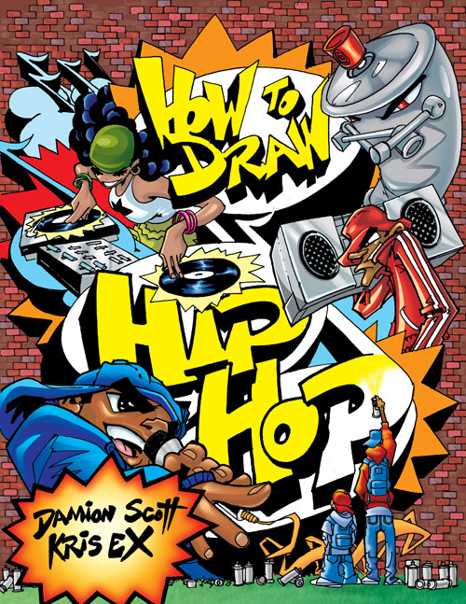
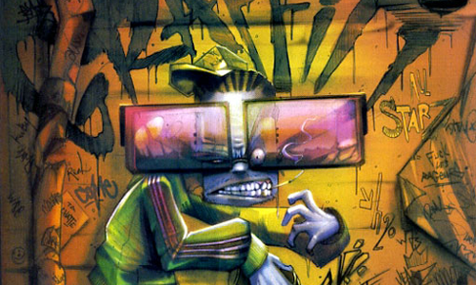
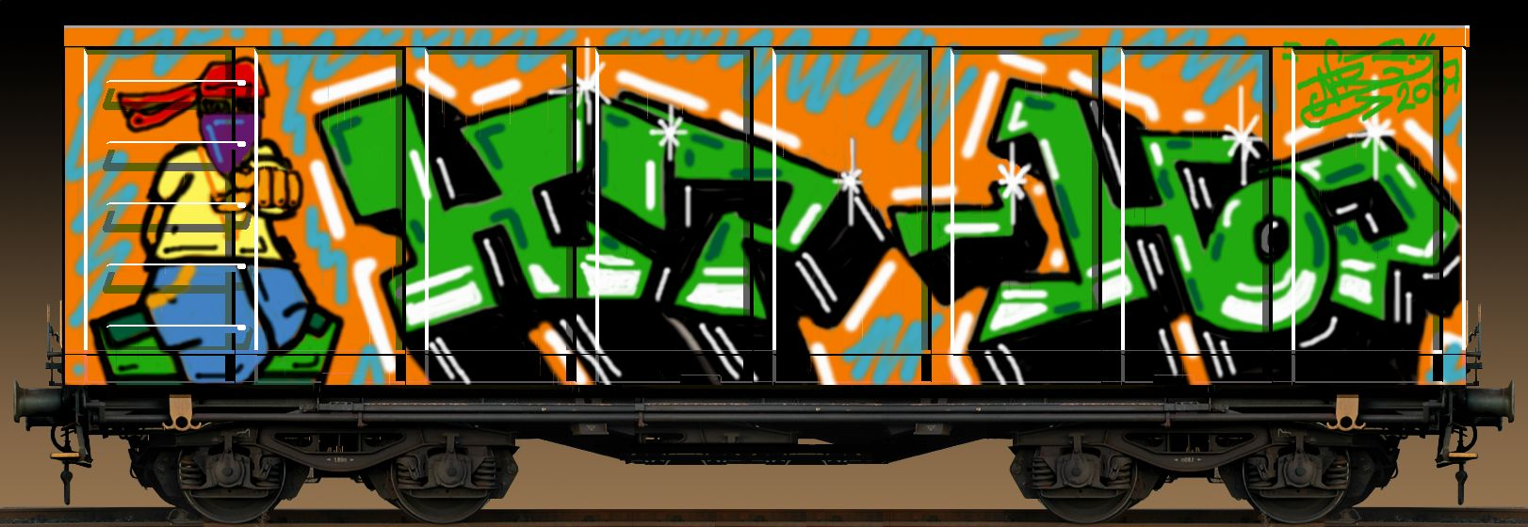
Graffitisprayer (Writer) sind ein nicht wegzudenkender Bestandteil der Szene. Durch sie wird Hip-Hop (auch für Außenstehende) sichtbar. Graffiti ist für viele der Einstieg in die Hip-Hop Szene. Sie kommen über Kontakte zu anderen Writern auf Hip-Hop Events und versuchen sich z. T. auch im Rappen oder Breaken. Ihren Style müssen Hip-Hops immer wieder unter Beweis stellen.

Slide 7
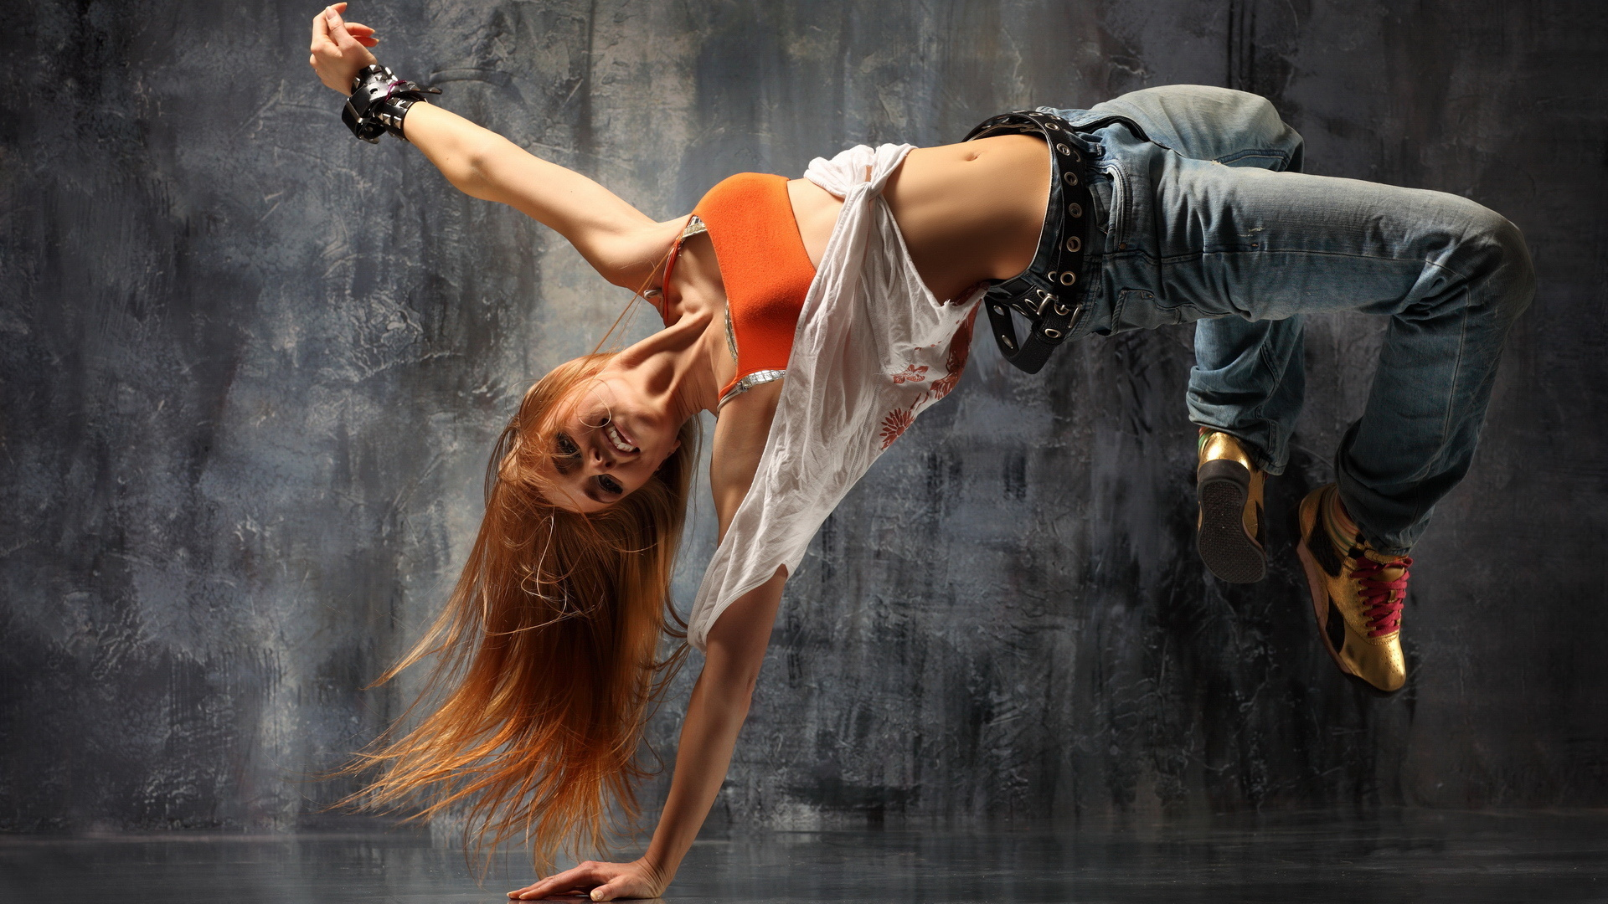
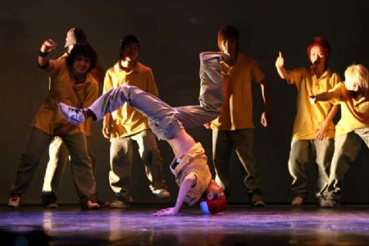
Hip-Hop spiegelt für viele Szenegänger ein ganzheitliches Lebensgefühl wider.
Durch das Tragen von szenespezifischer Kleidung und szenespezifischen Symbolen geben sich Szenegänger als Hip-Hop zu erkennen und grenzen sich von anderen Jugendlichen ab

Slide 8
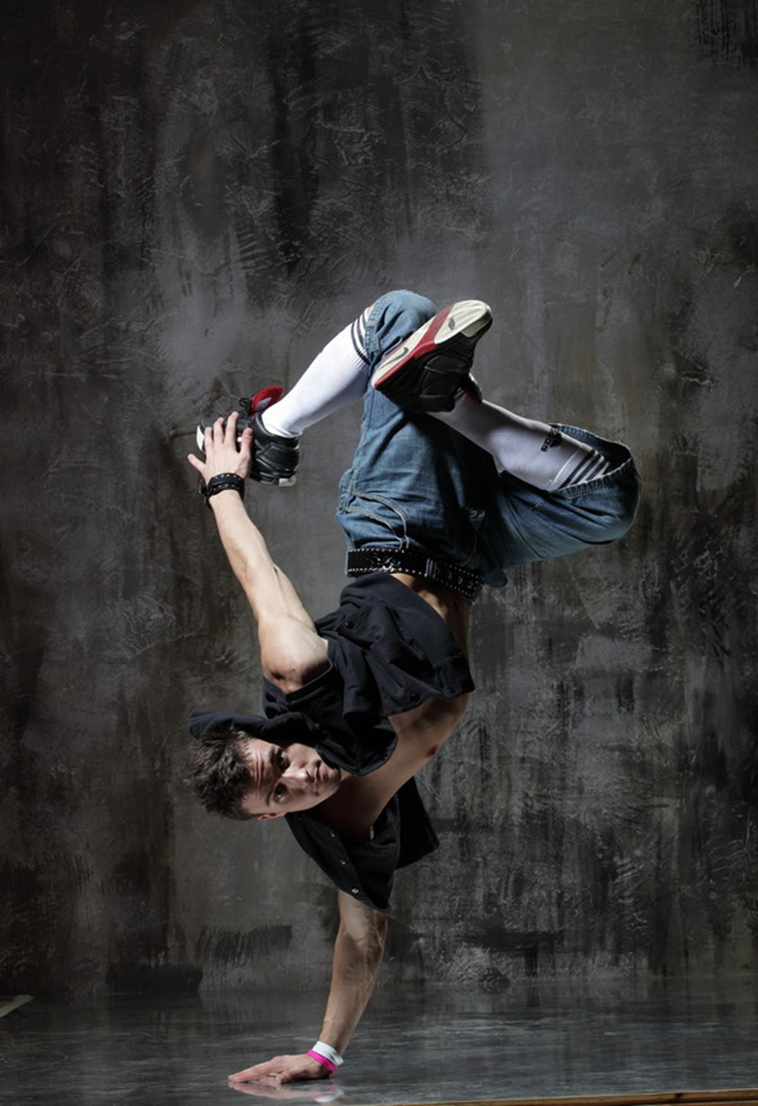
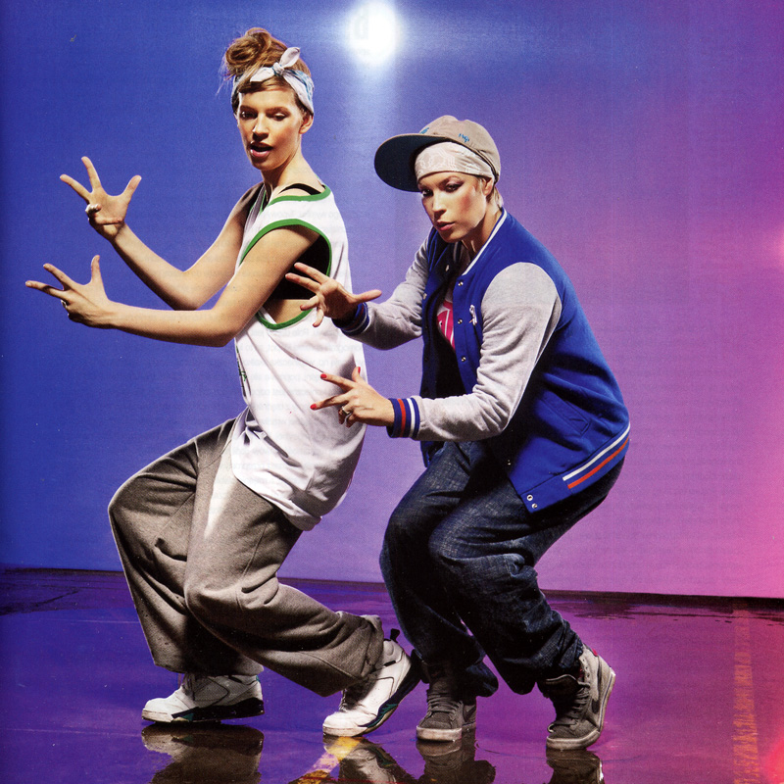
Kleidung und Accessoires spielen in der Szene eine wichtige Rolle.
Um als Hip-Hop durchzugehen reicht es allerdings nicht aus, lediglich 'Baggypants' und eine 'dicke Jacke' zu tragen.

Slide 9
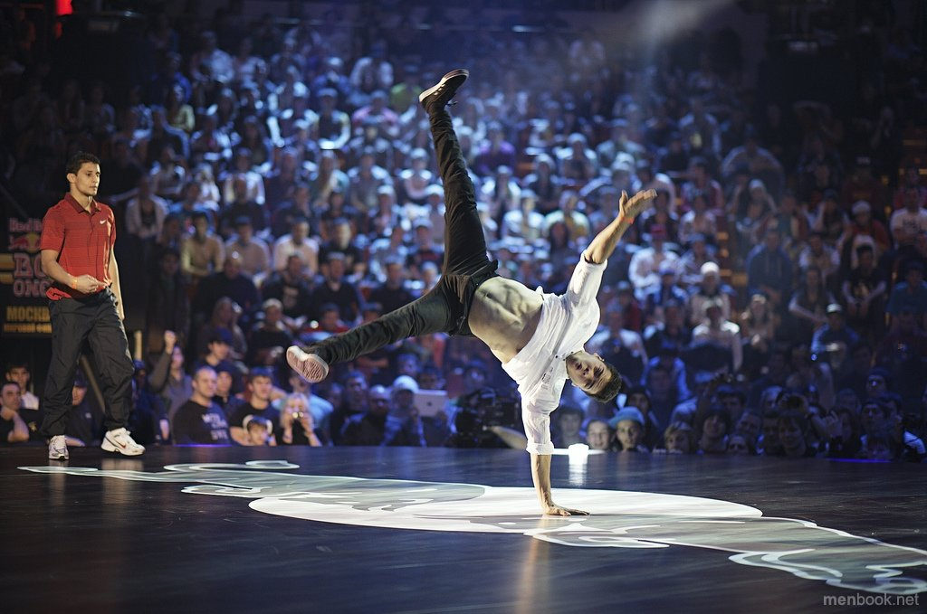
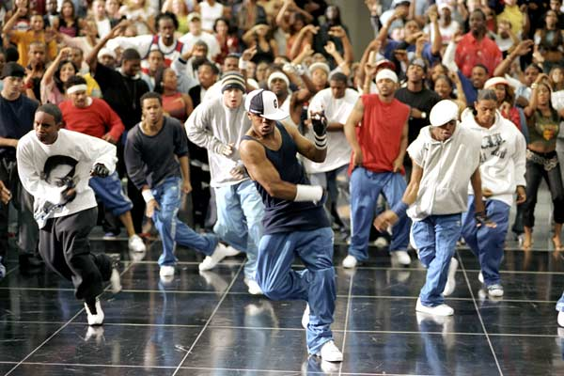
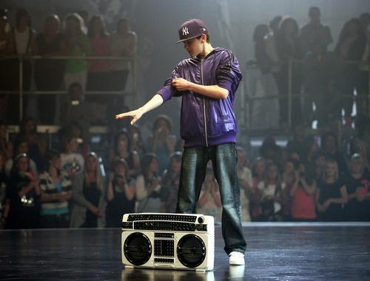
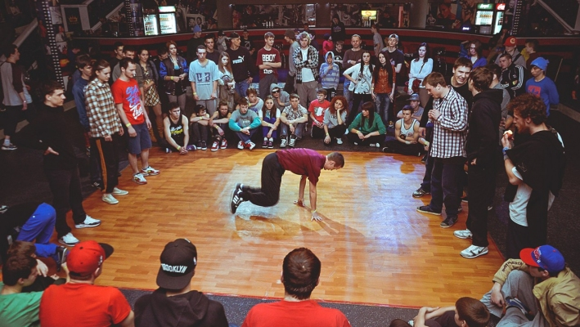
In der Hip-Hop Szene gibt es eine Vielzahl ritualisierter Verhaltensweisen. Die wohl bekannteste ist das 'Battlen'. Ein 'Battle' ist ein Wettkampf zwischen zwei oder mehreren Hip-Hops im 'Rappen', 'Breaken', 'Sprayen' oder 'DJing'.

Slide 10
Wie viele und welche Richtungen vereinigt Hip-Hop?
Was ist das berühmteste Ritual in der Hip-Hop-Szene?
Mit welcher Jugendszene vergleicht man Hip-Hop?
In welchem Jahr ist Hip-Hop entstanden ?
Welche Filme haben Ruhm in Hip-Hop gebracht?
Welche Gruppe von Menschen bewundert Hip-Hop am meisten?
In der Hiphop-Szene dominieren Männern oder Frauen ?
Welche Rolle spielen in der Hip Hop Kleidung und Accessoires?
Sind die Eigentümer den Musikgeschäfte gewöhnlichen Menschen?
Wo können wir über Hip-Hop herausfinden ?

